Slide 1
Deelnemen gebruiken
Grote Vergadering 15-4-2017
Veerle

Slide 2
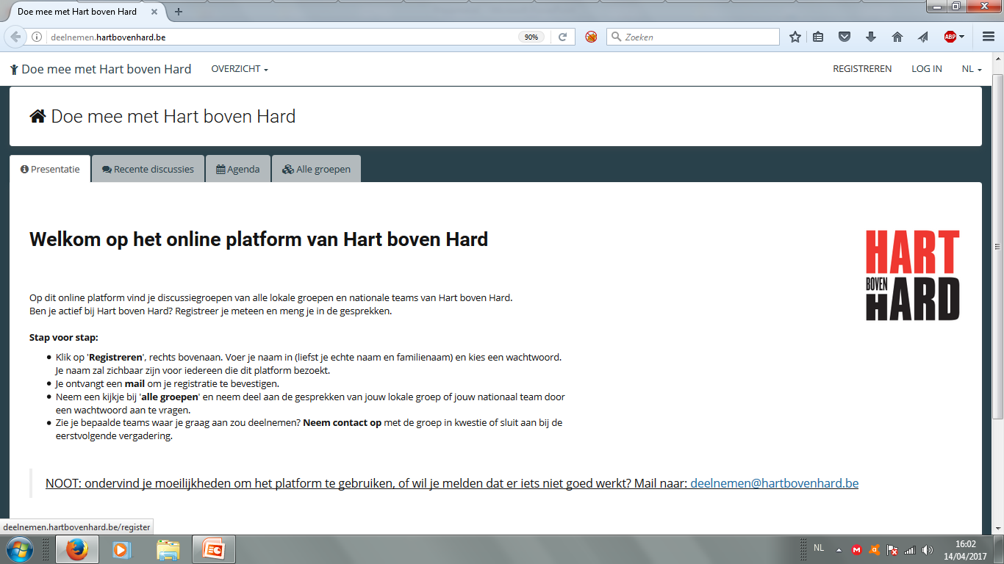
deelnemen.hartbovenhard.be

Slide 3
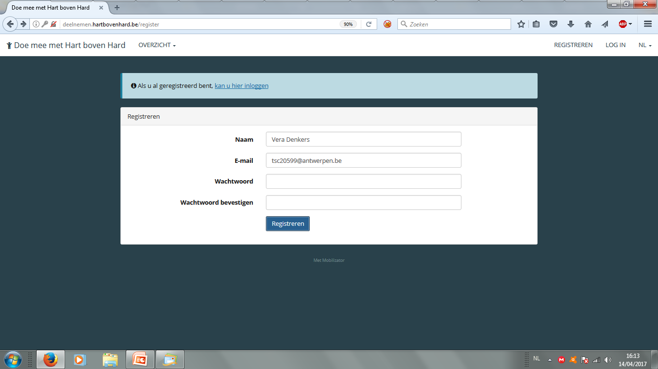
Registreren

Slide 4
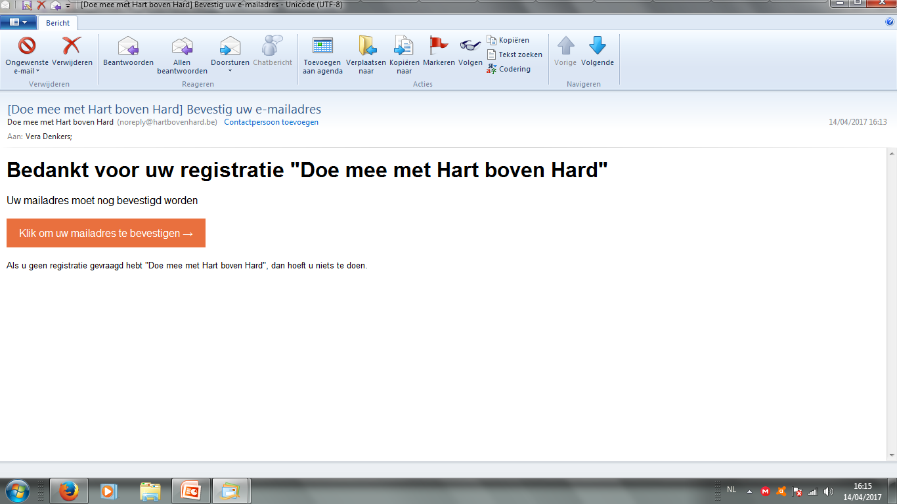
Bevestigen

Slide 5
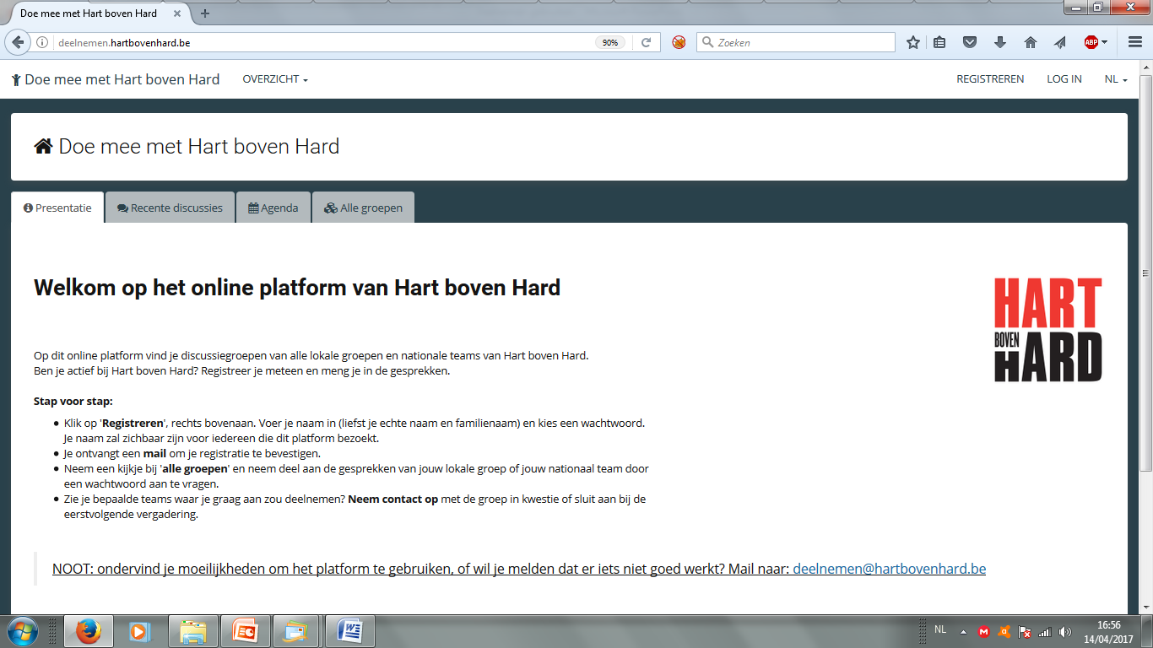
Inloggen 1

Slide 6
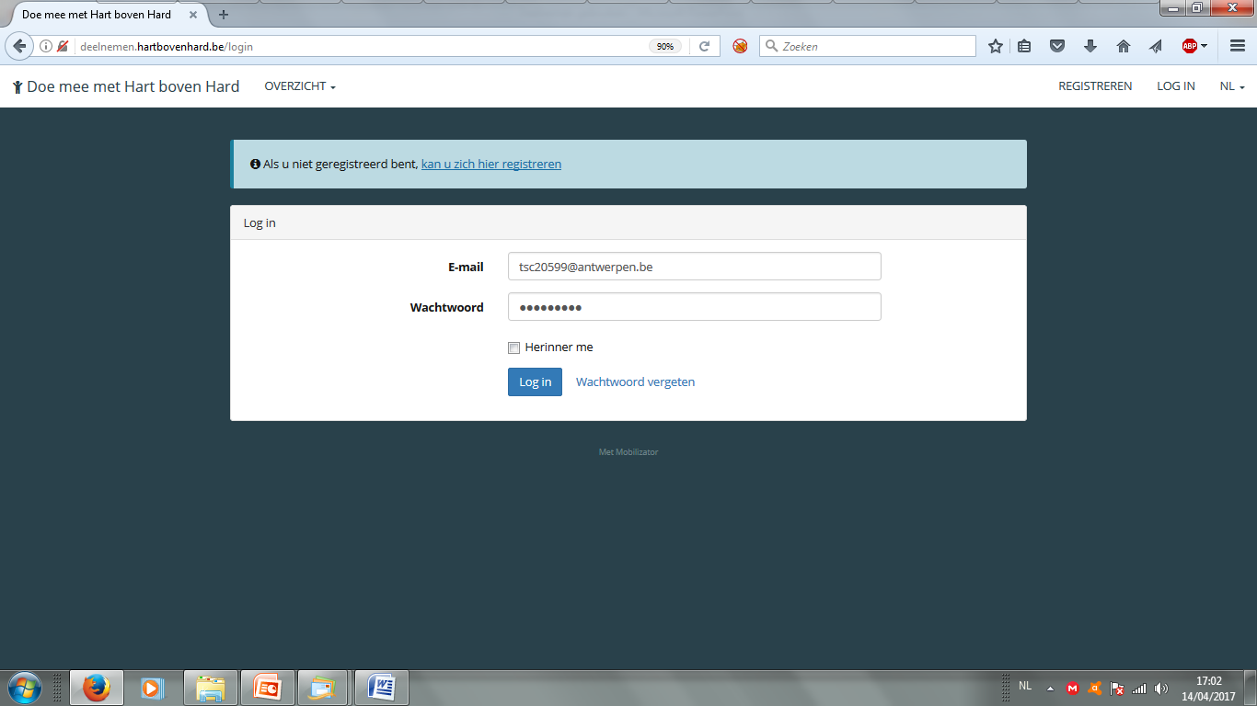
Inloggen 2

Slide 7
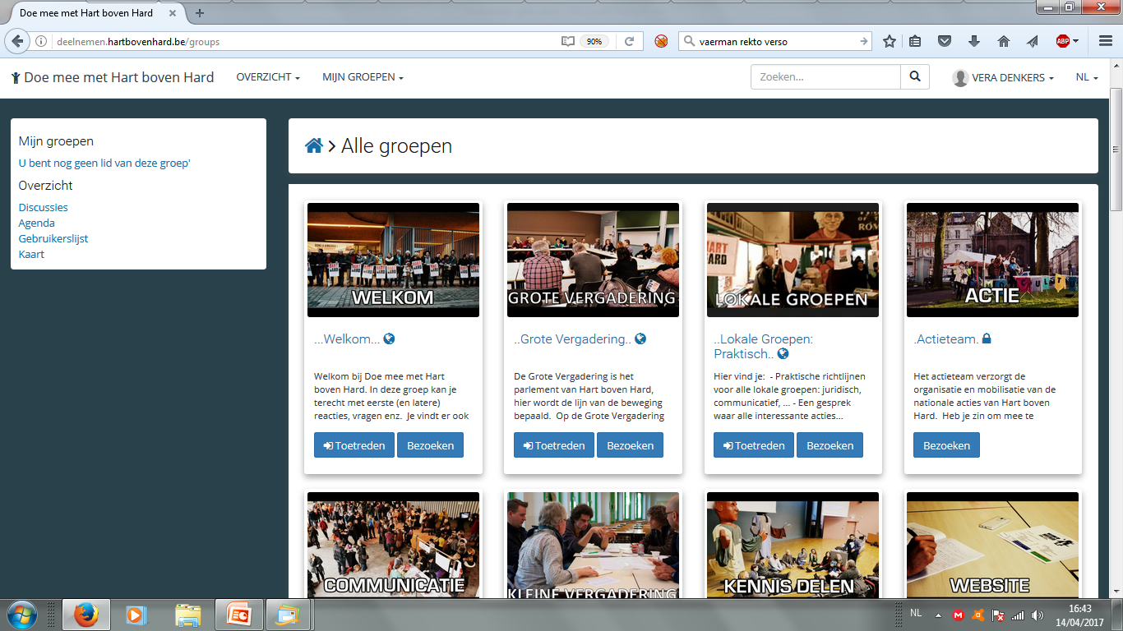
Groepen verkennen

Slide 8
Lid worden van een besloten groep
Registreer je
Stuur een mail naar arno[punt]kempynck[apenstaartje]gmail[punt]com of veerle[punt]duflou[apenstaartje]antwerpen[punt]be met de naam die je op Deelnemen gebruikt en de vraag om lid te worden van bvb. de groep Normaliteitsverklaring
Wacht op een bevestigingsmail
Zodra je lid bent, kan je deelnemen aan discussies in de besloten groep

Slide 9
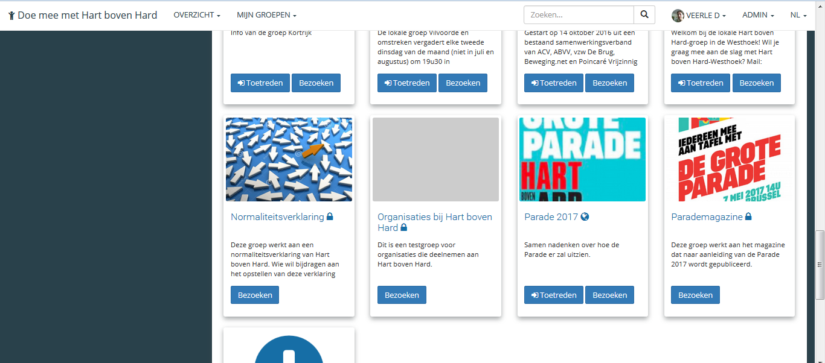
Groep Normaliteitsverklaring 1

Slide 10
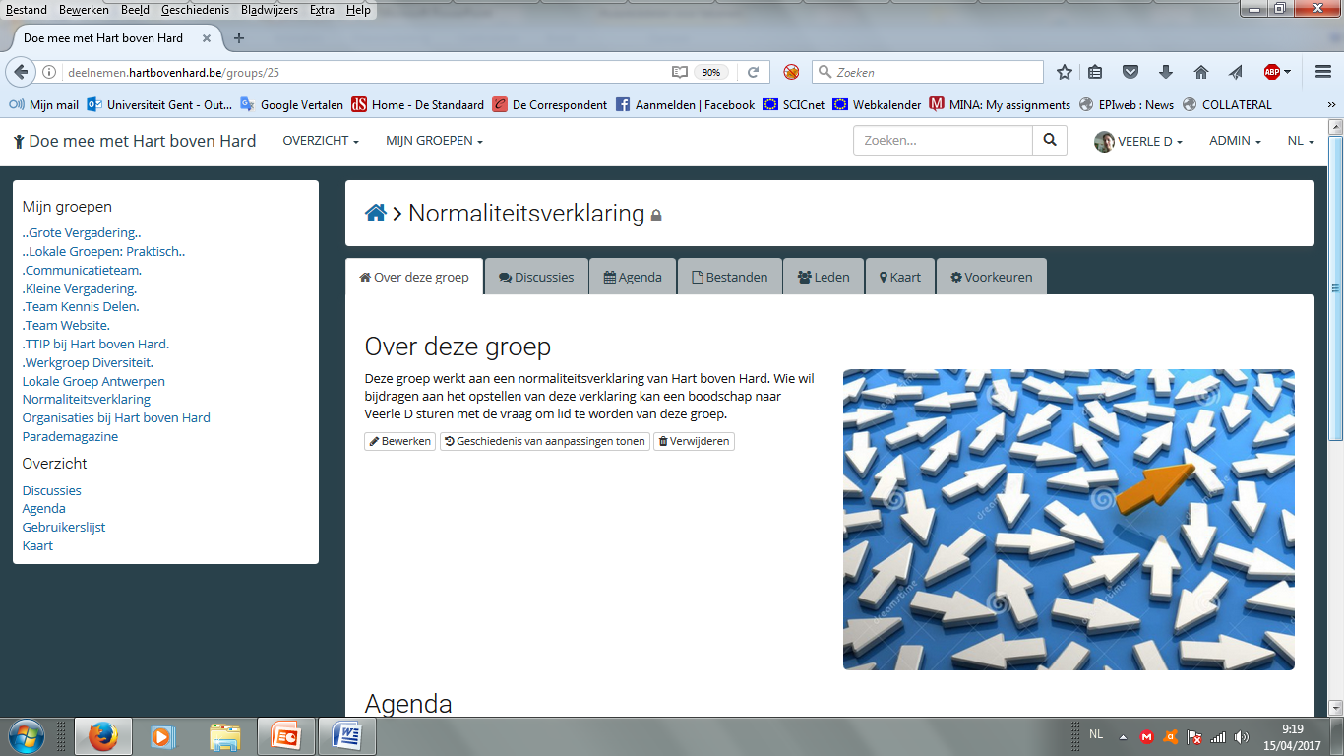
Groep Normaliteitsverklaring 2

Slide 11
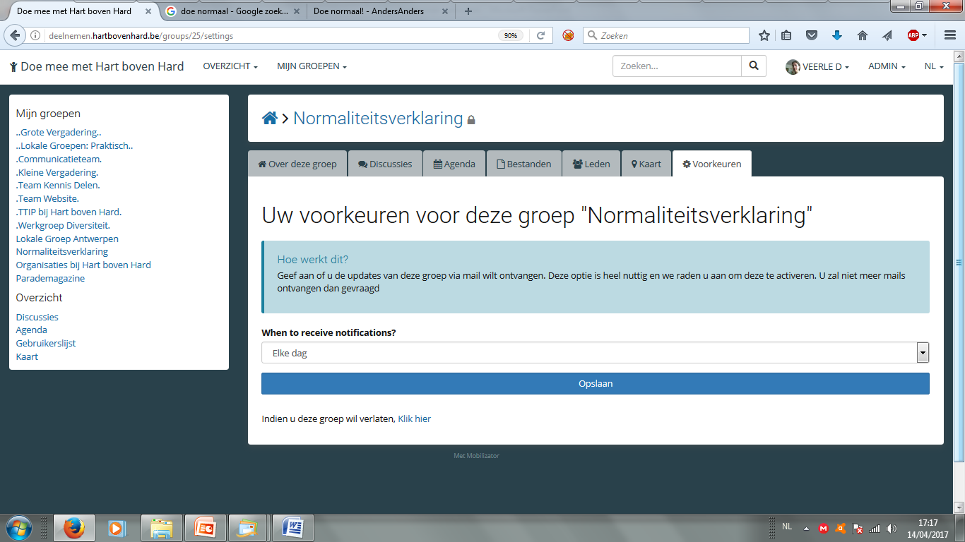
Voorkeuren voor groep instellen

Slide 12
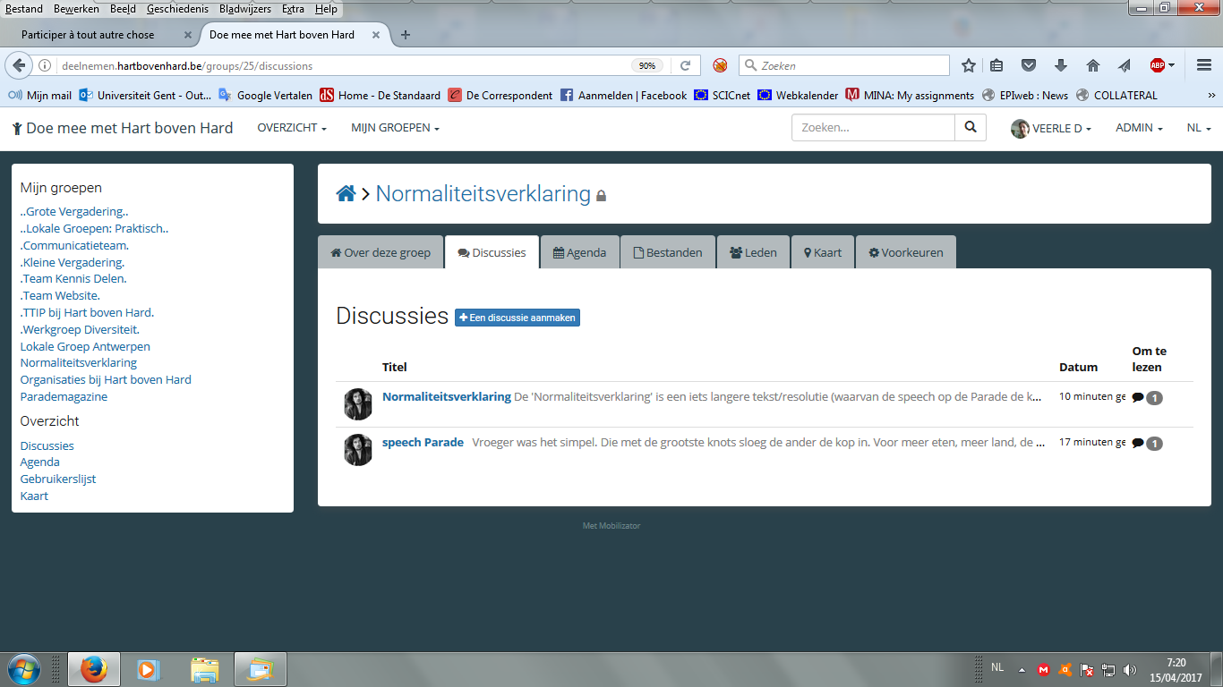
Deelnemen aan discussie 1

Slide 13
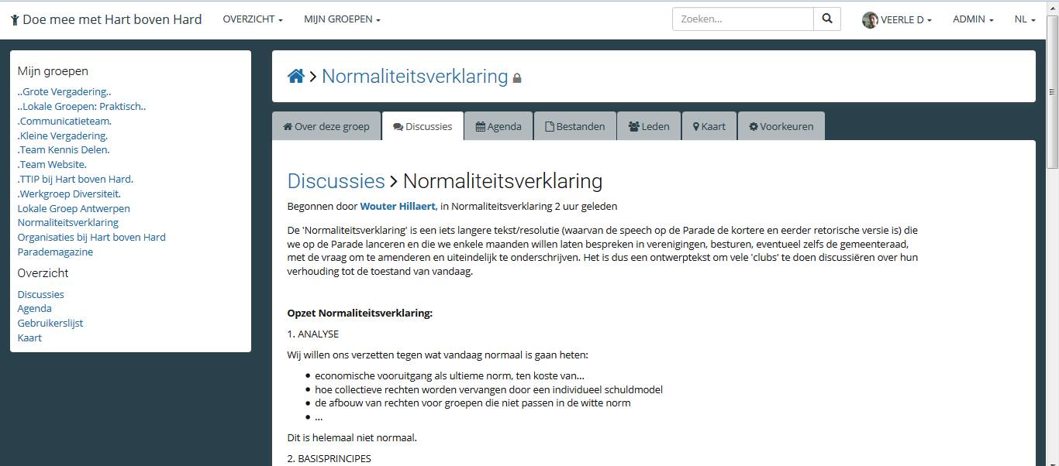
Deelnemen aan discussie 2

Slide 14
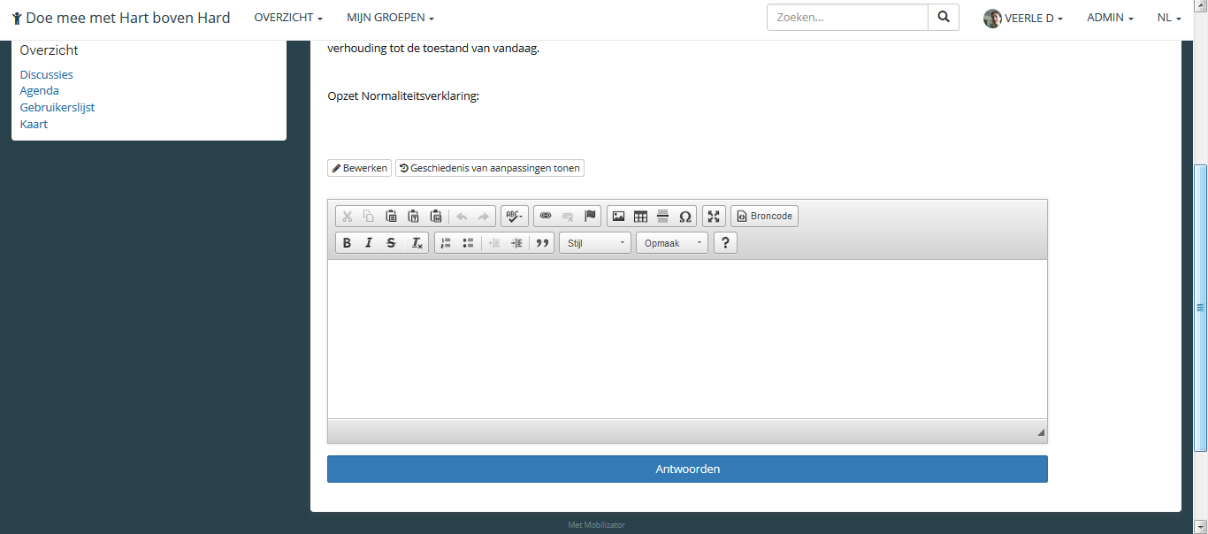
Deelnemen aan discussie 3
hier een reactie typen

Slide 15
VRAGEN?
veerle[punt]duflou[apenstaartje]antwerpen[punt]be

